Slide 1



Никифоров Андрей Игоревич
Перспективы внедрения элементов виртуальной реальности в повседневную практику экологического добровольчества

Slide 2

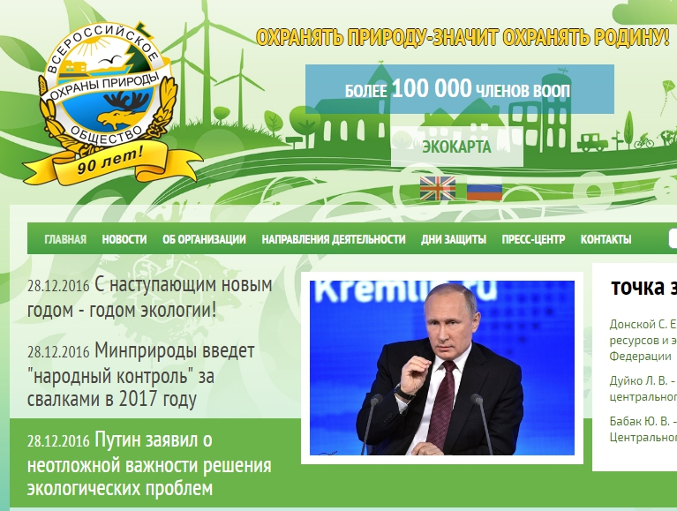
Всероссийское Общество Охраны Природы (ВООП) – старейшая российская общественная природоохранная организация (создана в 1924 году)
Цель: привлечении внимания общественности к экологическим проблемам и организация движения за охрану природы среди населения

Slide 3
Деятельность ВООП
Через экспертизу президиума центрального совета ВООП и его научно-технический совет (НТС) прошли проекты законов:
«Об охране окружающей среды в Российской Федерации»,
«Об особо охраняемых природных территориях»,
«О животном мире»,
«О зеленом фонде городов и городских поселений»,
«Об экологической экспертизе» и ряд других.
Общество активно осуществляет международное сотрудничество.
С 1960 года ВООП является членом Международного Союза охраны природы (МСОП);
В 1984 году за активную природоохранную деятельность ВООП награждено Серебряной медалью программы ООН по окружающей среде (ЮНЕП)

Slide 4
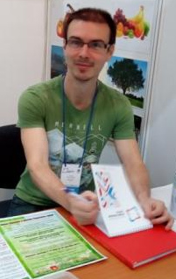
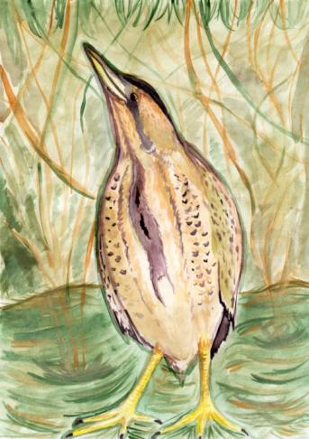
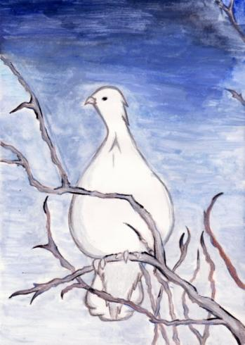
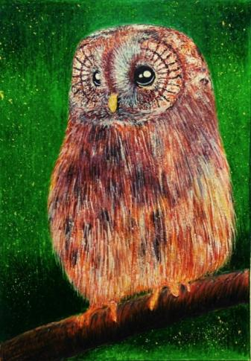

Пермское краевое отделение ВООП
Руководитель: Хохлов Юрий Николаевич
Красная книга Пермского края:
детский взгляд
Краевой конкурс рисунков «Животные красной книги Пермского края: детский взгляд»: более 500 участников из Перми и населенных пунктов Пермского края

Slide 5
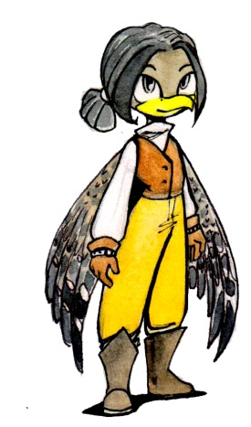
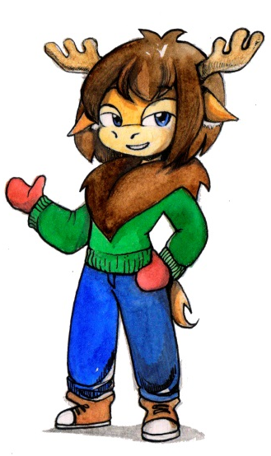
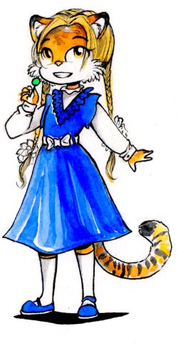
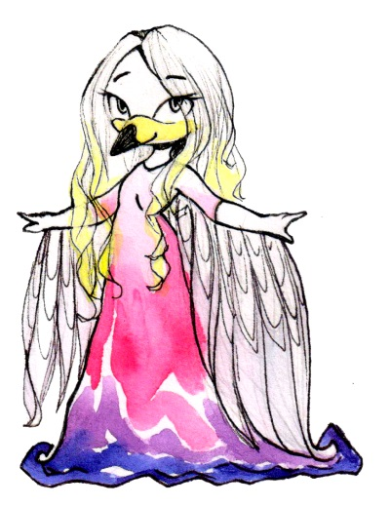
Проект: внедрение экологического просвещения через социальные сети
Основная идея: виртуальные персонажи и события ассоциированы с конкретной региональной экологической проблематикой
Механизм реализации: виртуальные персонажи дают пользователям сети реальные экологические задания, выполнение которых фиксируется и поощряется как виртуально, так и реально.

Slide 6
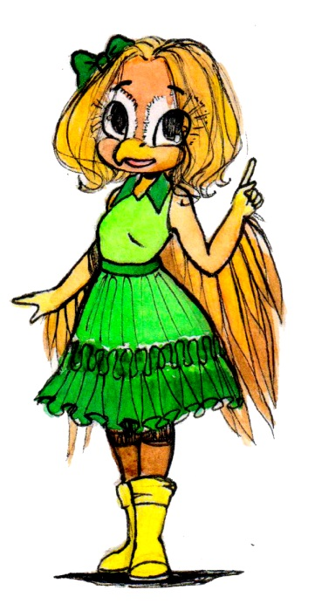
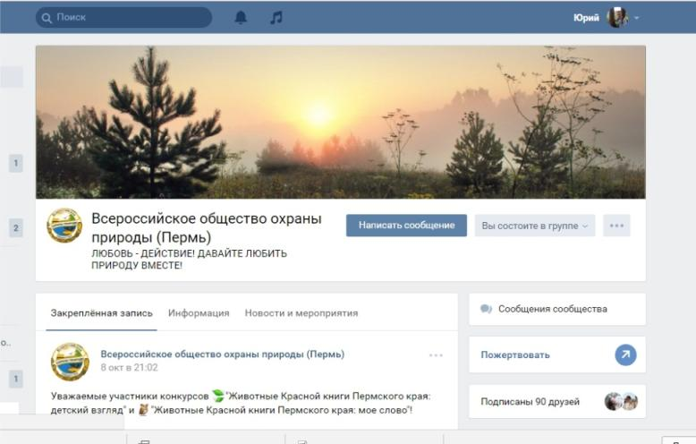
Присоединяйтесь к нам: https://vk.com/pkovoop

